Slide 1




產 品 銷 售 履 歷 鏈
第一組
410785018 資工三 邱信瑋 410885021資工三 張維哲
410885034 資工三 溫佩旻 410885005資工三 池秉宸

Slide 2
目錄
https://www.ypppt.com/
CONTENTS
01
摘要
02
程式架構及內容
03
呈現結果
04
Demo影片

Slide 3
PART 01
摘要

Slide 4
PART 02
程式架構及內容

Slide 5

履歷智能合約
Ingredient
Supply_Name
Supply_Address
Supply_Time
Id
Owner
State
Product
Process_Name
Process_Address
Process_Method
Expiration_Date
Good_Name
Agent_Name
Agent_Address
Proposed_Method
Customer_Service
Price

Slide 6
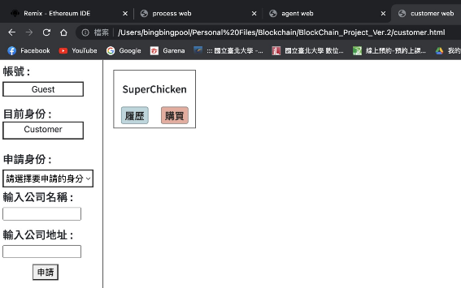
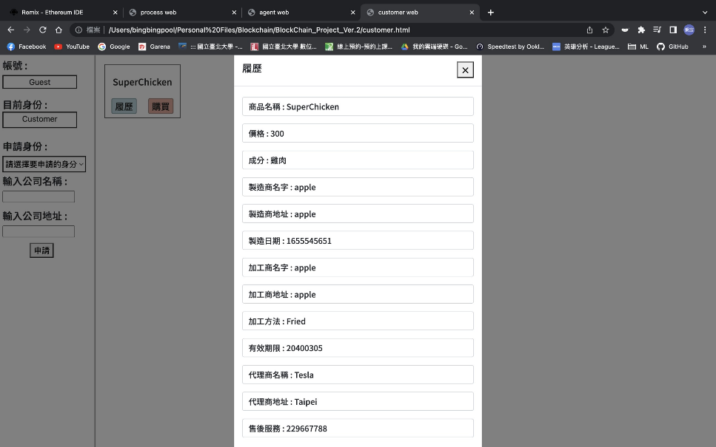
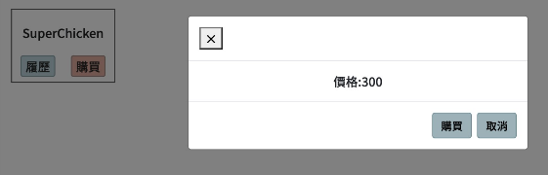
網頁撰寫
Customer

Slide 7
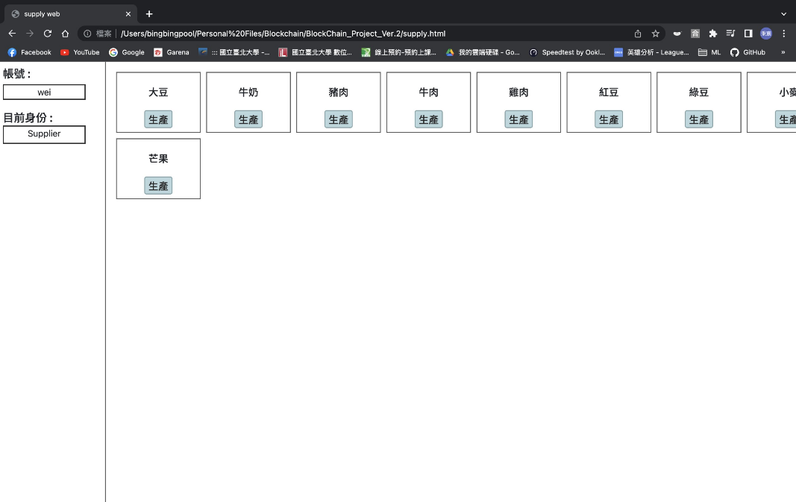
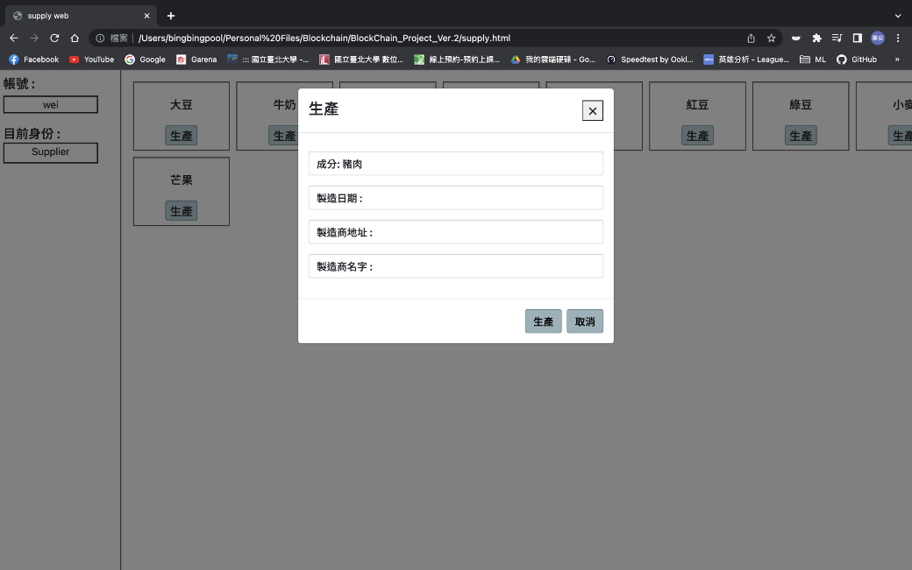
網頁撰寫
Supplier

Slide 8
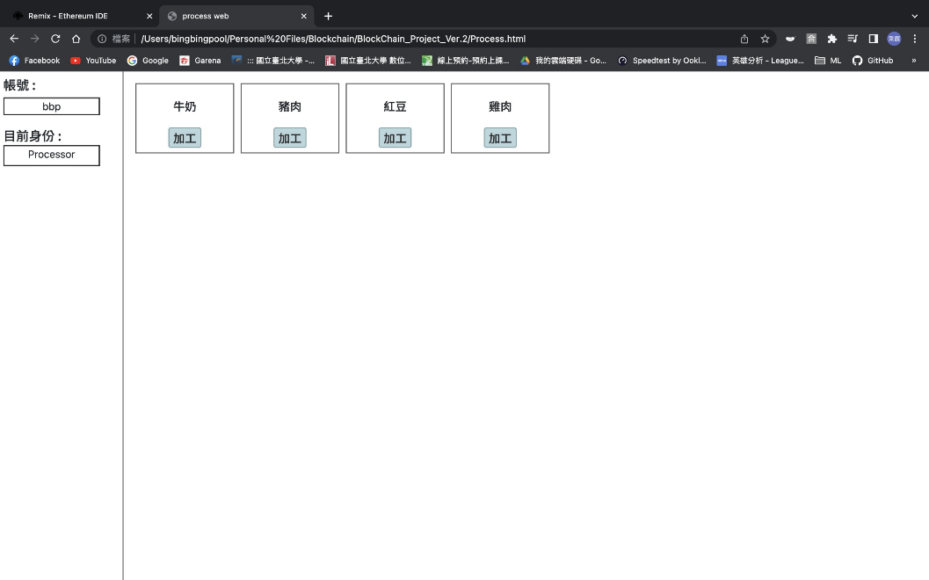
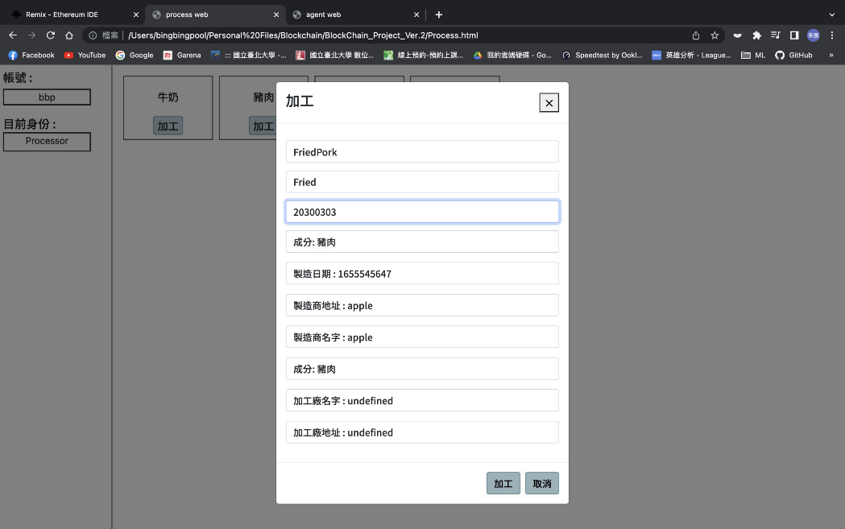
網頁撰寫
Processor

Slide 9
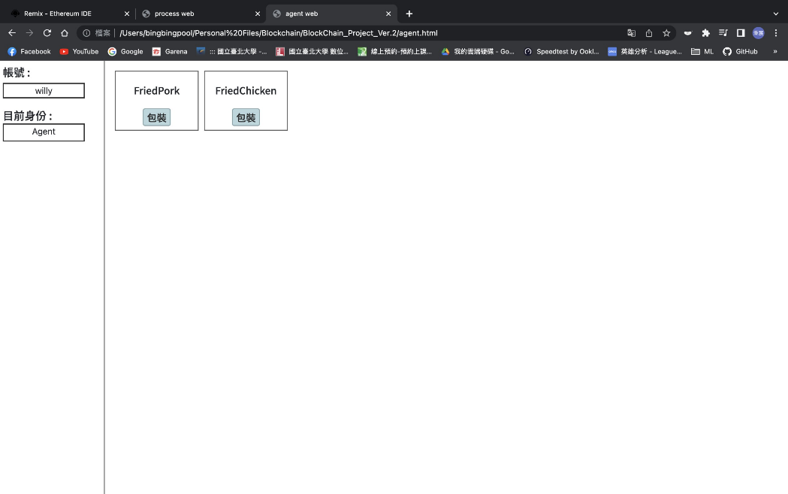
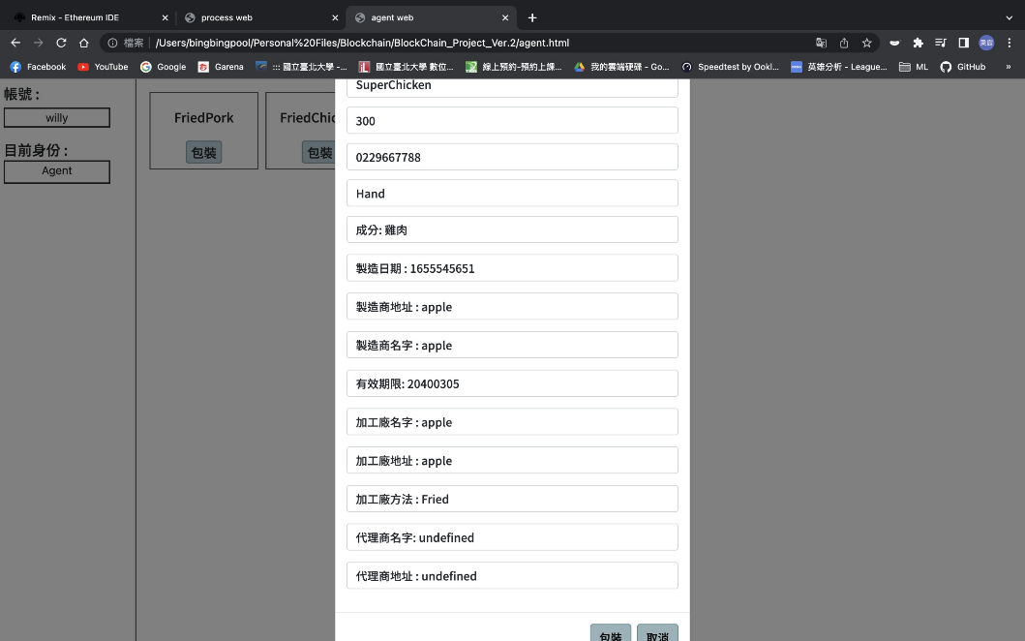
網頁撰寫
Agent

Slide 10
連接合約、網頁以及Gananche
利用Web3.js及jQuery來建立智能合約與網頁端的連線
Call合約中的Show_Personal_Data，來獲取這個錢包位址在這份合約中的註冊資料
Call合約中的List_All_Commidity_Id和List_Commidity_Data來獲得目前合約中已經被包裝好的商品
新增了Web3.js中的estimateGas函式，判別使用者點選了哪一個商品要進行交易

Slide 11
PART 03
呈現結果

Slide 12
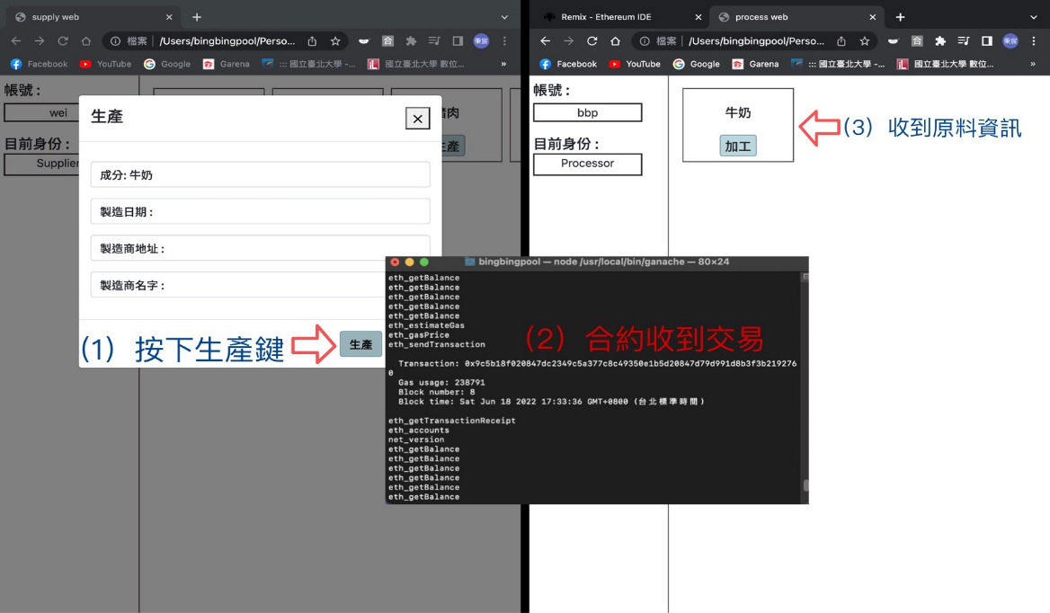
結果展示

Slide 13
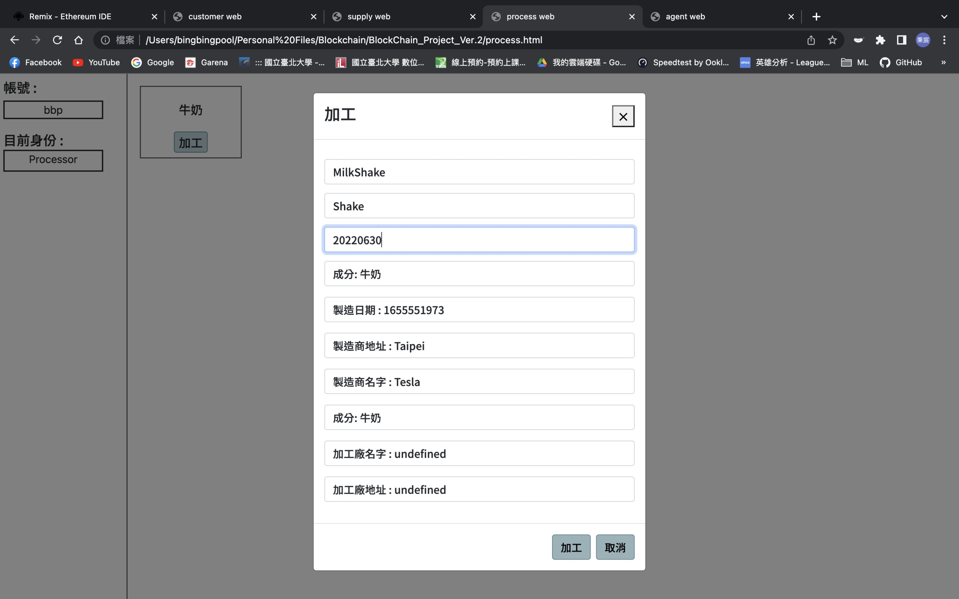
結果展示

Slide 14
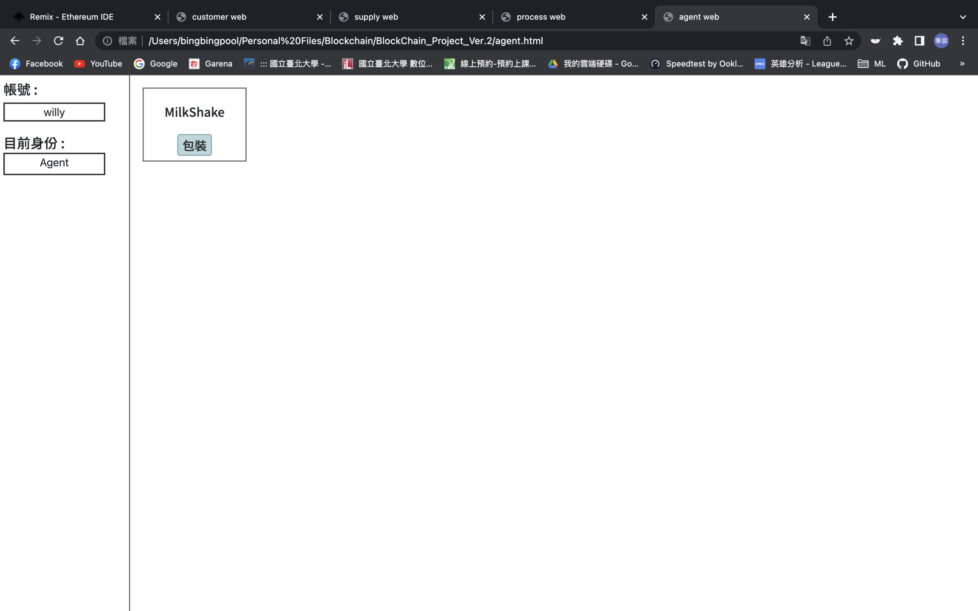
結果展示

Slide 15
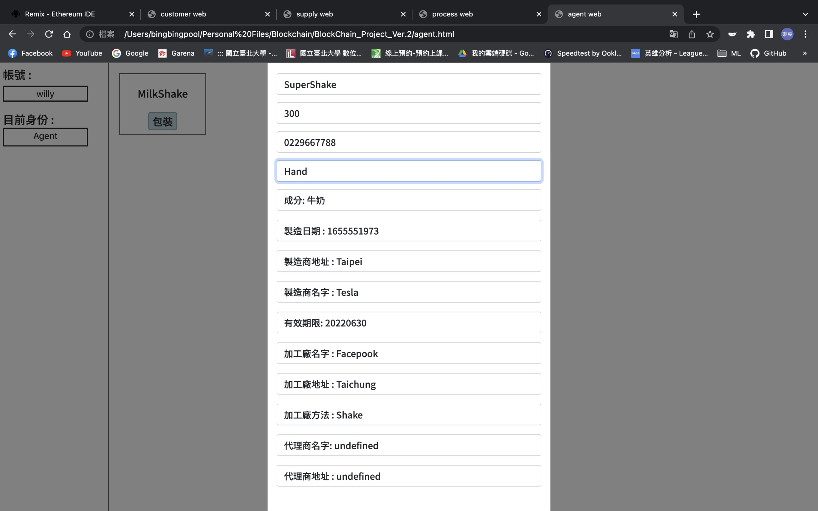
結果展示

Slide 16
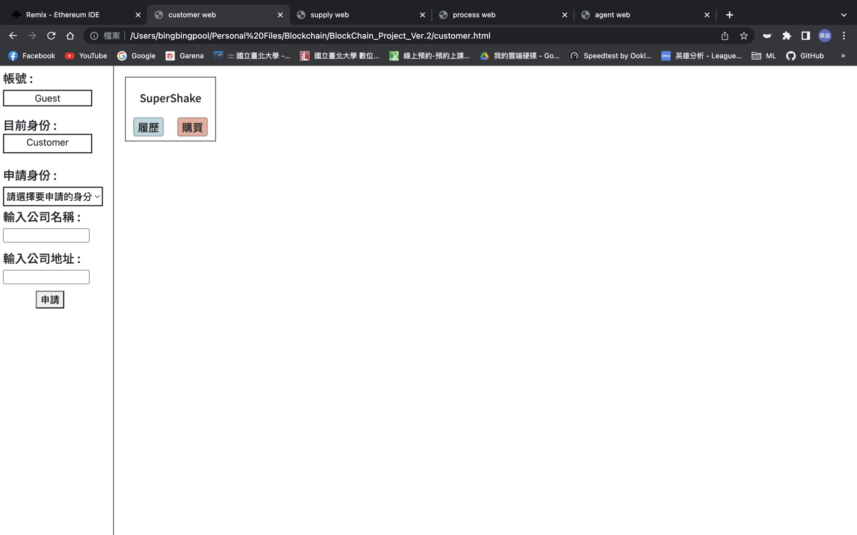
結果展示

Slide 17
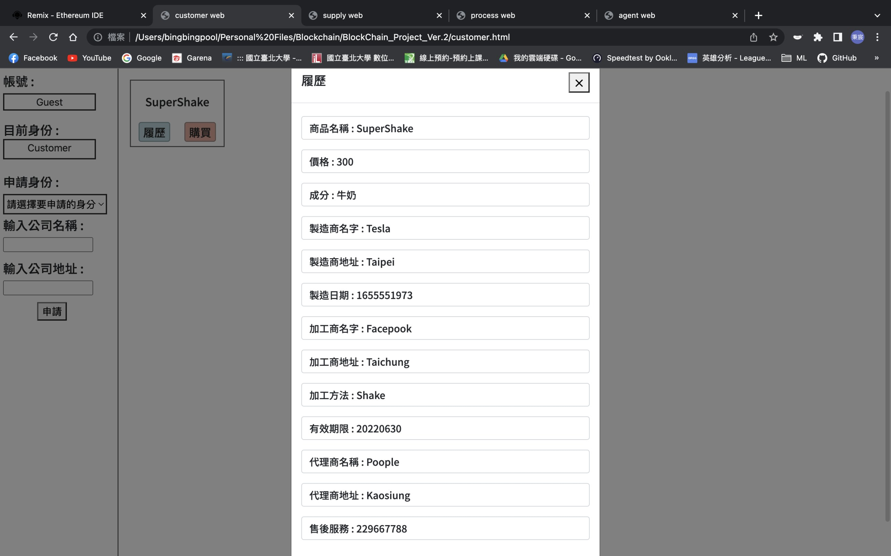
結果展示

Slide 18
PART 04
Demo影片

Slide 19
Demo影片
NTPU_資訊工程專論_第一組_Demo – YouTube
Or
https://youtu.be/uPp6S6Ass9U

Slide 20
Thanks for listening

